Slide 1


HOME • სახლი

Slide 2



HOME • სახლი განვითარების პლატფორმა ადამიანებისა და ორგანიზაციებისათვის
დაპირება:
ჩვენ ვქმნით შესაძლებლობებს განვითარებისა და ცვლილებებისათვის
პრიორიტეტული მიმართულებები:
ახალგაზრდების, ქალების, სხვადასხვა მიმართულებით მოწყვლადი ჯგუფების განვითარების და თვითრეალიზების ხელშეწყობა
მთავარი მოტო:
დამეხმარე რომ დაგეხმარო
ღირებულებები:
გაზიარება
განვითარება
პასუხისმგებლობა
მხარდაჭერა
თანასწორობა
HOME • სახლი წარმოადგენს საკონსულტაციო კომპანია Human and Institutional Capacity Development Center I HICDC -ის კორპორატიული სოციალური პასუხისმგებლობის მიმართულებას, რომელიც ქმნის ახალ სივრცეს პიროვნული ტრანსფორმაციისა და შესაძლებლობებს -ცვლილებების,

Slide 3

ვინ ვართ ჩვენ?
განვითარების პლატფორმა, რომლის მიზანია დაეხმაროს ადამიანებს მათი შესაძლებლობების განვითარებაში -ცვლილებებისათვის...

Slide 4


ვისთვის ვარსებობთ
ადამინები, განსაკუთრებით კი ახალგაზრდები, ქალები და მოწყვლადი ჯგუფები*, ასევე ორგანიზაციები, რომელთაც სჭირდებათ განვითარება, ცვლილებები და წვდომა შესაძლებლობებზე
  *მოწყვლადი ჯგუფები:
  სოციალურად დაუცველი ოჯახები
  რეგიონებში (მათ შორის მაღალმთიან) მცხოვრები ადამიანები
  ძალადობისა და ბოულინგის მსხვერპლი ადამიანები
  ტრეფიკინგის მსხვერპლი ადამიანები
  შეზღუდული შესაძლებლობების მქონე ადამიანები და მათი ოჯახის წევრები
  მშობელთა მზრუნველობას მოკლებული, სახელმწიფო ზრუნვაში მყოფი და სახელმწიფო ზრუნვიდან გამოსული ადამიანები
  უსახლ-კარო (ქუჩაში დარჩენილი), შემწეობის გარეშე დარჩენილი და/ან ქუჩაში მომუშავე ადამიანები
  მძიმე და განუკურნებელი დაავადებების მქონე ადამიანები
  კანონთან კონფლიქტში მყოფი ადამიანები და ყოფილი მსჯავრდებულები
  უმცირესობებით წარმოდგენილი მოწყვლადი ჯგუფები
  რომლებიც აცნობიერებენ, რომ სჭირდებათ საკუთარი და მათ გარშემომყოფთა არსებული მდგომარეობის ცვლილება უკეთესი მომავლისათვის, ან საჭიროებენ არსებული მდგომარეობის რადიკალური ცვლილებებს (ვისაც არ შესწევს დამოუკიდებლად ძალა ცვლილებისათვის ან სასოწარკვეთილების ზღვარზეა).
Notes:
მოწყვლადი ჯგუფები:
სოციალურად დაუცველი ოჯახები
რეგიონებში (მათ შორის მაღალმთიან) მცხოვრები ადამიანები
ძალადობისა და ბოულინგის მსხვერპლი ადამიანები
ტრეფიკინგის მსხვერპლი ადამიანები
შეზღუდული შესაძლებლობების მქონე ადამიანები და მათი ოჯახის წევრები
მშობელთა მზრუნველობას მოკლებული, სახელმწიფო ზრუნვაში მყოფი ბავშვები და ახალგაზრდები და სახელმწიფო ზრუნვიდან გამოსული ადამიანები
უსახლ-კარო (ქუჩაში დარჩენილი), შემწეობის გარეშე დარჩენილი და/ან ქუჩაში მომუშავე ადამიანები
მძიმე და განუკურნებელი დაავადებების მქონე ადამიანები
კანონთან კონფლიქტში მყოფი ადამიანები და ყოფილი მსჯავრდებულები
ახალგაზრდები იძულებით გადაადგილებულ პირთა ოჯახებიდან, ოკუპირებულ ტერიტორიებზე ან მის მიმდებარე დასახლებულ პუნქტებში მცხოვრები
ომში დაღუპულთა და შეზღუდული შესაძლებლობების მქონე ვეტერანთა შვილები
რომლებიც აცნობიერებენ, რომ სჭირდებათ საკუთარი და მათ გარშემომყოფთა არსებული მდგომარეობის ცვლილება უკეთესი მომავლისათვის, ან საჭიროებენ არსებული მდგომარეობის რადიკალური ცვლილებებს (ვისაც არ შესწევს დამოუკიდებლად ძალა ცვლილებისათვის ან სასოწარკვეთილების ზღვარზეა)

Slide 5









რას ვქმნით
შესაძლებლობებზე წვდომის სისტემა
წვდომა ინფორმაციაზე - საუკეთესო პრაქტიკების და გამოცდილებების გაზიარების მიზნით
წვდომა განვითარებაზე - მთელი სიცოცხლის განმავლობაში უწყვეტი განათლებაზე ხელმისაწვდომობით, ცოდნისა და უნარების მუდმივი განვითარების მხარდაჭერით
წვდომა პარტნიორობაზე - საჭირო ნეტვორქინგის განვითარების ხელშეწყობით
წვდომა ინოვაციებსა და ტექნოლოგიებზე - თანამედროვე ინოვაციური სისტემებისა და თანამედროვე ტექნოლოგიების, ინოვაციურ მეთოდოლოგიებსა და მიდგომებზე ცნობიერების ამაღლებით და მათ გამოყენების შესაძლებლობების ხელშეწყობით
წვდომა უწყვეტ განვითარებაზე - ენტერპრენერული უნარების განვითარების ხელშეწყობითა და დასაქმებისა და თვითდასაქმების შესაძლებლობების მხარდაჭერით
წვდომა ფინანსებზე - ცოდნებისა და უნარების განვითარება, ფინანსური შესაძლებლობების მოძიებასა და მათი სწორად გამოყენებაზე (ფონდების მოძიება (ფანდრაიზინგი) და ბიზნეს ინიციატივების დაფინანსება). ფინანსური ცნობიერების ამაღლება -ფინანსური განათლების მიღების მხარდაჭერით.
HOME • სახლი, შესაძლებლობებზე წვდომის სისტემას თავისი მაცხოვრებლებთან და დაინტერესებულ პირებთან პარტნიორობთ, ქმნის

Slide 6






სერვისები და საქმიანობები
გაზიარებული სერვისები I SHARED SERVICES
სახლში მცხოვრები ორგანიზაციებისათვის
დაინტერესებული ორგანიზაციებისა და პროექტებისათვის
SHARED SERVICES
გაზიარებული სერვისები
პროდუქტებისა და მომსახურების და დიზაინი და განვითარება
შემეცნებითი აქტივობების - ტრეინინგების, სემინარების, სამუშაო შეხვედრების, კლუბური დისკუსიების, მასტერკლასების ციკლის დაგეგმვა, სრული ორგანიზება და განხორციელება
თანამედროვე და მრავალ ფუნქციური ინფრასტრუქტურით უზრუნველყოფა, სატრენინგო, შეხვედრებისა და საერთო სამუშაო (co-working) მიზნებისათვის
საზოგადოებრივი საღამოების და კორპორატიული ღონისძიებების სრული მენეჯმენტი
ორგანიზაციების PR და მარკეტინგული სტრატეგიებით გათვალისწინებული აქტივობებისა და საკომუნიკაციო, მათ შორის ციფრული არხების მართვა.
საქმიანობები
საჭიროებებზე, სერვისებსა და მომსახურებებზე წვდომის სისტემის ჩამოყალიბება და მართვა (ACCESS SYSTEM -Development & Management)

Slide 7
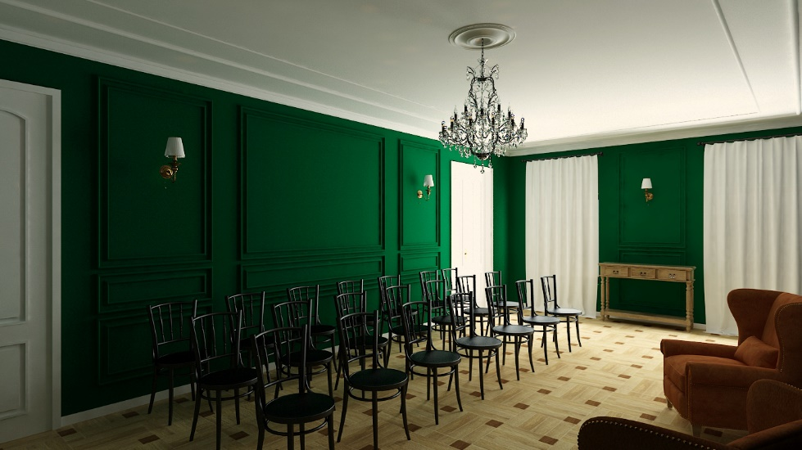
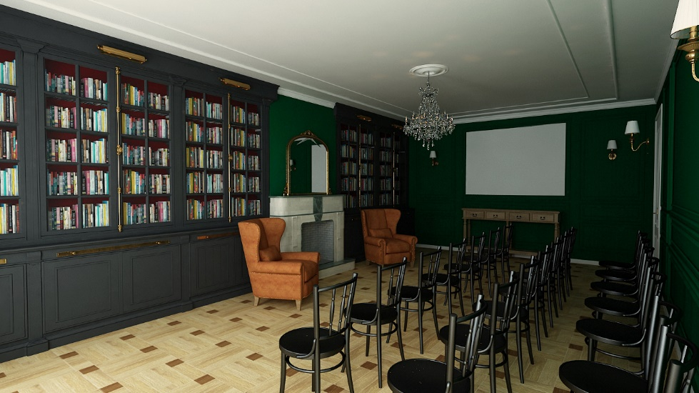
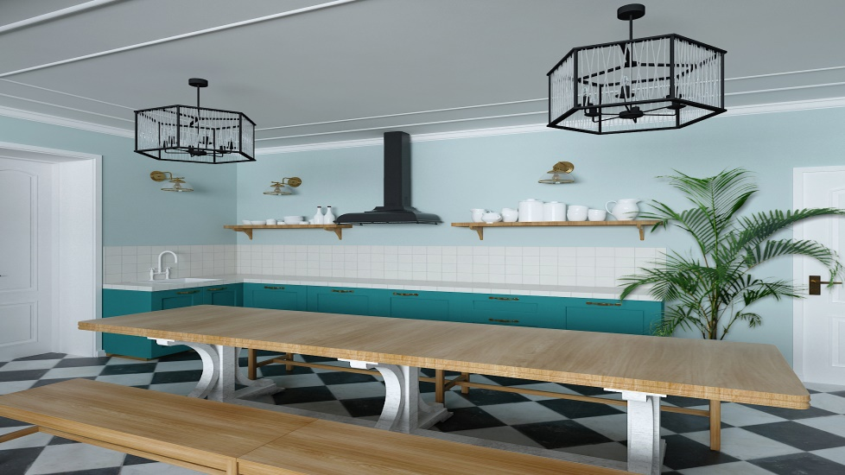
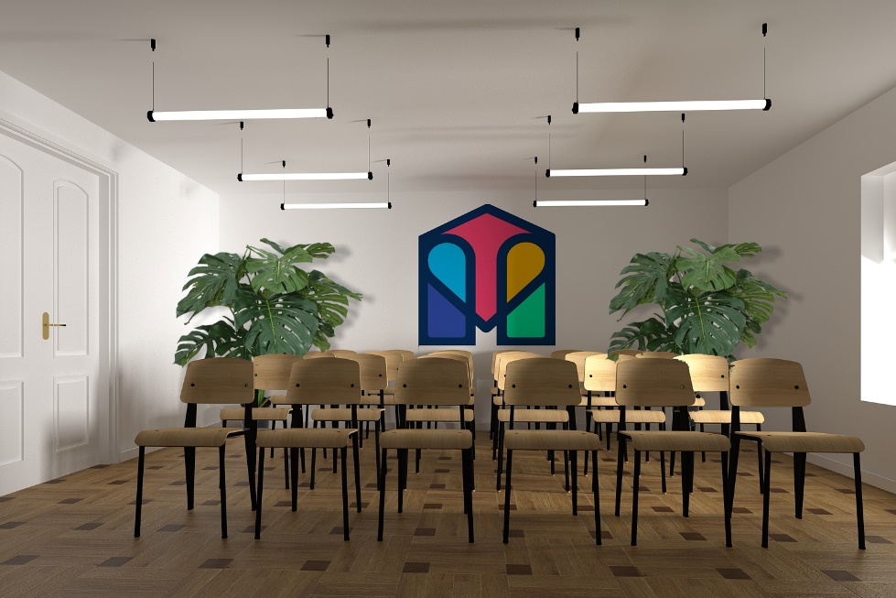
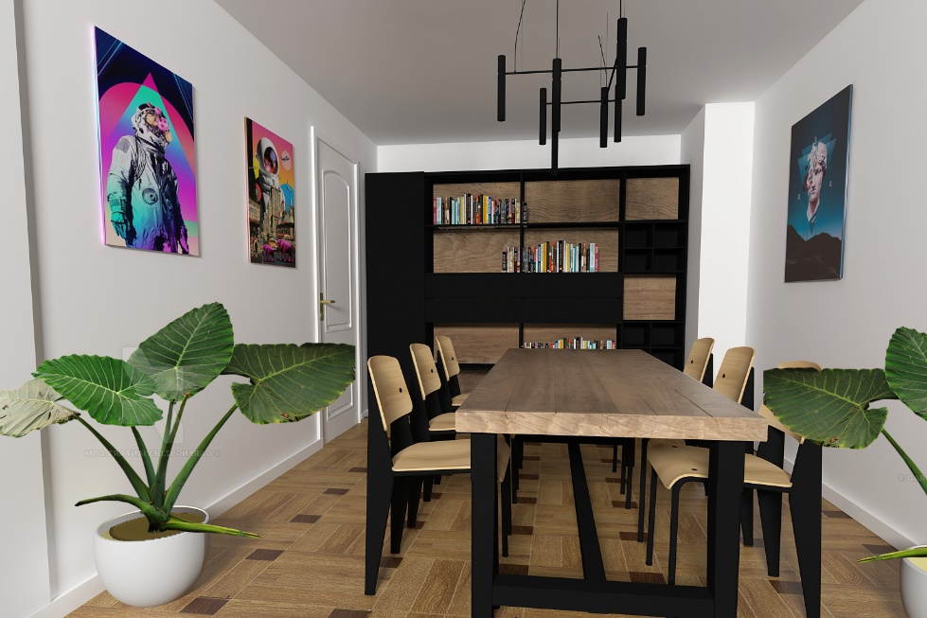
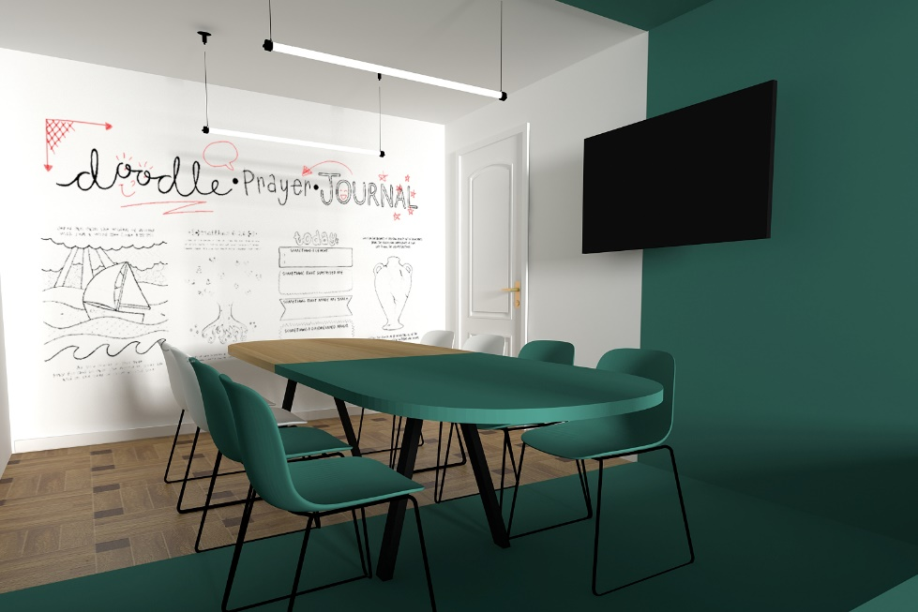

Slide 8


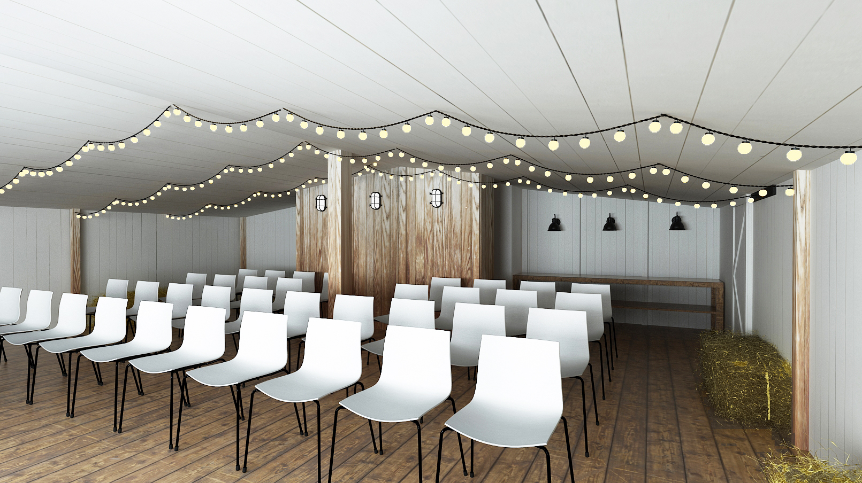
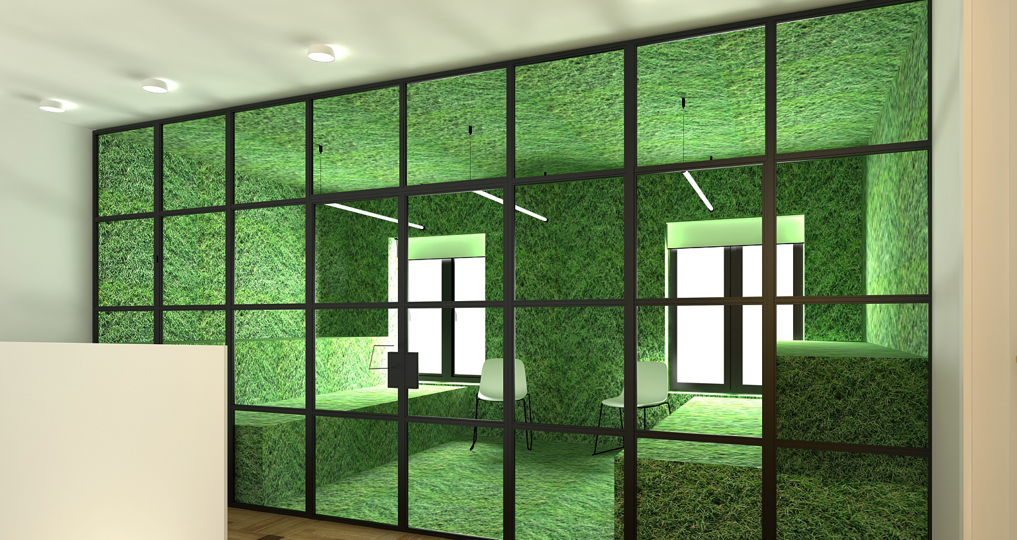

Slide 9



HOME • სახლის მაცხოვრებლები

Slide 10





HOME • სახლი – მაცხოვრებლები

Slide 11


HOME მაცხოვრებელი - HRPA
მიზანი
HR პროფესიონალების ასოციაციის მიზანია ადამიანების და ორგანიზაციების მართვის და განვითარების საუკეთესო პრაქტიკის დამკვიდრება
მიზნის მიღწევისთვის საჭირო სერვისები
სამიზნე აუდიტორია
ტრენინგები და სემინარები
სამუშაო შეხვედრები & მენტორობა
ცნობადობის ამაღლება
გამოცდილების გაზიარება
პანელური დისკუსიების, ფორუმების და შეხვედრების ორგანიზება
კვლევების წარმოება
Peer (ურთიერთ) სწავლება & განვითარება
HR პროფესიონალები
HR პროფესიით დაინტერესებული ახალგაზრდები
ბიზნეს სექტორი
დასაქმებულები (შრომის უფლებები)
დამსაქმებლები (ღირსებული შრომის უფლებების შექმნა)
ორგანიზაციები, რომელთაც სურთ კორპორატიული კულტურის, ლიდერობის და მართვის სისტემების, ჩართულობის და აღიარების სისტემების სრულყოფა

Slide 12


HOME მაცხოვრებელი - ATD
მიზანი
ტრენინგების და განვითარების ასოციაციის მიზანია პროფესიონალიზმის ზრდის, ხარისხის სტანდარტების დამკვიდრების, ადამიანების განვითარების თანამედროვე და ინოვაციური მეთოდების პოპულარიზაციის, საუკეთესო პრაქტიკის გაზიარების მხარდაჭერა
სამიზნე აუდიტორია
მიზნის მიღწევისთვის საჭირო სერვისები
ტრენერები
ახალგაზრდები
სწავლასა და განვითარებაზე ფოკუსირებული ადამიანები
ტრენინგების და ადამიანების განვითარების ორგანიზაციები
ტრენინგ ცენტრის გახსნით ან არსებული ცენტრის განვითარებით დაინტერესებული ორგანიზაციები
საკუთარი პროფესიული განვითარების სისტემის შექმნით და გაუმჯობესებით დაინტერესებული ორგანიზაციები (HR ერთეულების ჩათვლით)
საკუთარი ტრენერების ტრენინგით და სერტიფიცირებით დაინტერესებული ორგანიზაციები
ადამიანები, რომელთაც გააჩნიათ პროფესიული ინტერესი ტრენინგების და ადამიანების განვითარების მიმართ
ხარსიხის და სერტიფიცირების სტანდარტების შექმნა
სერტიფიცირების მოსამზადებელი სამუშაოების ჩატარება
სპეციალური ტრენინგების ორგანიზება ტრენინგების და ადამიანების განვითარების პროფესიონალებისთვის
აუდიტის ჩატარება და ხარისხის ნიშნის მინიჭება ტრენინგ პროვაიდერებისათის
კვალიფიკაციის მინიჭება ტრენერებისა და სპეციალისტებისათვის
ბრენდირებული სასწავლო პროგრამების მიწოდება

Slide 13


HOME მაცხოვრებელი - VET
მიზანი
პროფესიული განათლების სისტემის განვითარების საერთაშორისო ინსტიტუტის მიზანია საერთაშორისო პრაქტიკის და გამოცდილების გაზიარება, ჩართულობის უზრუნველყოფა, სტეიკჰოლდერებთან ერთად სფეროს განვითარება, სწავლების და დასაქმების ახალი შესაძლებლობების შექმნა
მიზნის მიღწევისთვის საჭირო საშუალებები
სამიზნე აუდიტორია
საერთაშორისო და ადგილობრივი კონტაქტები
პროფესიონალიზმი პროფესიული განათლების სფეროში
ნეტვორქინგის და განვითარების პლატფორმების ეფექტიანი მართვის შესაძლებლობები
პროფესიული განვითარების ინსტიტუტები
პროფესიული განათლების სტუდენტები
მასწავლებლები და პრაქტიკოსი ტრენერები პროფესიული განათლების სფეროდან
პროფესიული განათლებით დაინტერესებული ადამიანები
განათლების სამინისტრო
პროფესიული განათლების სფეროში მოღვაწე საერთაშორისო ორგანიზაციები და პროექტები
პროფესიული განათლების ექსპერტები

Slide 14


HOME მაცხოვრებელი - ICDC
სამიზნე აუდიტორია
ახალგაზრდები
სპეციალური საჭიროების მქონე ადამიანები
სოციალური მეწარმეები
სტარტაპები
მიზანი
მიზნის მიღწევისთვის საჭირო სერვისები
ინსტიტუციური და შესაძლებლობების განვითარების ცენტრის მიზანია ადამიანების და ორგანიზაციების მხარდაჭერა, მათთვის ფინანსური და ტექნიკური დახმარების მოპოვებით საერთაშორისო და ადგილობრივი ორგანიზებიდან
შერეული (blenden) დაფინანსების პლატფორმა
საკანონმდებლო ინიციატივების დაყენება / ლობირება
სოციალური მეწარმეობა, მეწარმეობა და სხვა ბიზნეს საქმიანობა, საუკეთესო პრაქტიკები, ნოუჰაუს მეთოდები (5 წუთიანი კრაფტები, მინიშნებები და რჩევები), მონაცემთა ბანკის მართვა და ცნობიერების ამაღლება
ფონდების მოზიდვა
საპროექტო განაცხადების შემუშავება (იდეების განხორციელების მეთოდოლოგიის შექმნა, ბიუჯეტირება, სამოქმედო გეგმის შედგენა, ანგარიშგება, მონიტორინგი, და პროექტის აქტივობების ხარისხის კონტროლი)

Slide 15


HOME მაცხოვრებელი – GCCI აკადემია
მიზანი
GCCI აკადემიის მიზანია საქართველოში ბიზნესის და მეწარმეობის განვითარების ხელშეწყობა
მიზნის მიღწევისთვის საჭირო სერვისები
სამიზნე აუდიტორია
ტრენინგები და სემინარები
სასერთიფიკატო პროგრამები
პრაქტიკაში სწავლება / დუალური განათლება (არა მართო პროფესიული)
საზაფხულო პროგრამები
მასტერ კლასები და პანელური დისკუსიები
ვებინარები
სამუშაო შეხვედრები & ვორქშოპები & პრეზენტაციები & კლუბური ფორმატის შეხვედრები (story telling) & სამოდელო დისკუსიები (პროფესიული)
მცირე მასშტაბის პროფესიული კონფერენციები
ქოუჩინგის და მენტორობის სესიები
ჯუნიორები სენიორებისთვის (Juniors 4 Seniors) განათლება
ონლაინ სასწავლო პროგრამები და სერტიფიცირება
კვალიფიკაციის აღიარება
ბიზნეს ორიენტაციის კვლევა
საგანმანათლებლო პროგრამების ფრენჩაიზი
ტრენინგების / ბიზნესის საჭიროებების შეფასება (TNA & BNA)
საჯარო მოხელეები, რომელთაც სურთ კერძო სექტორში დასაქმება
პროფესიის შეცვლის მსურველი ადამიანები
მოზრდილები, რომელთაც ვერ შეძლეს პროფესიული ორიენტაცია
ბიზნეს ორგანიზაციები, მეწარმეები, თანამშრომელთა განვითარებით დაინტერესებული კომპანიები
ფიზიკური პირები, რომელთაც სურთ პროფესიული კვალიფიკაციის ამაღლება უკეთესი შედეგიანობის / პროფესიული ზრდის / კარიერული ზრდისათვის
დამწყები მეწარმეები და ახალგაზრდა სტარტაპერები, რომელთაც სურთა პროფესიული უნარების და ცოდნის განვითარება, დასაქმების და/ან კარიერული ზრდისთვის
ფორმალური და არაფორმალური განათლების მიმწოდებლები, დაინტერესებულნი საგანმანათლებლო აქტივობებით მაღალი ხარისხის, ბრენდირებული, პოპულარული და მოთხოვნადი პროგრამების მეშვეობით

Slide 16




HOME – პირველი მაცხოვრებლები
თანასწორობა
განვითარება
პასუხისმგებლობა
მხარდაჭერა
გაზიარება
CARE

Slide 17
1-5 წლიანი სტრატეგიული ხედვა
1 წლიანი სტრატეგია
2-5 წლიანი სტრატეგია
განვითარების პლატფორმა
  ვქმნით გაზიარებული სერვისების - shared Service პლატფორმას
  ვავითარებთ 5 ორგანიზაციას, რათა მათი სერვისები მიეწოდოს სახლის სამიზნე აუდიტორიას
  ვიღებთ დამოუკიდებელ შემოსავლებს კომერციული/ეკონომიკური საქმიანობიდან
განვითარების პლატფორმა
  იქმნება შესაძლებლობებზე წვდომების სისტემა - Access System
  ვეხმარებით ადამიანებს, ორგანიზაციებს და ფონდებს, რომლთა ინტერესსა და მიზანს წარმოადგენს - დაეხმარონ ადამიანებს მომავლის უკეთესობისკენ ცვლილებაში

